Slide 1

EX-Lichtvorhänge und -Lichtgitter
EX-SLC/SLG

Slide 2
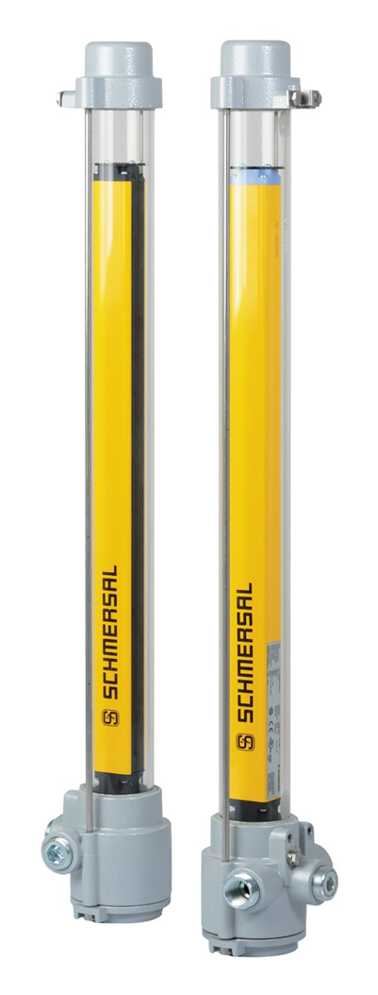
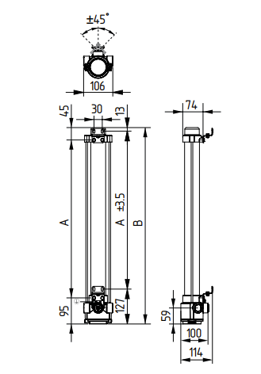
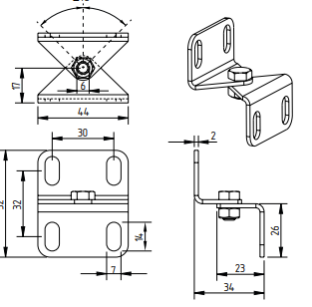
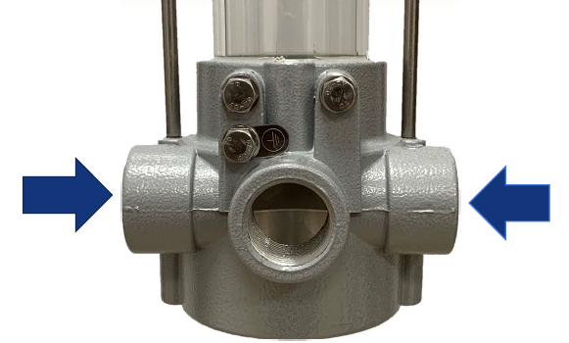
EX-SLC/SLG440
Explosionsschutz
Zone 1 und 21
Zündschutzarten:
  EX d für Gasatmosphären
  EX t für Staubatmosphären
  EX op is für optische Strahlung
ATEX Zertifikat
IECEx, INMETRO und CCC Ex folgen
Mechanische Eigenschaften
Schutzgehäuse aus bruchfestes Glas mit Metallkappen
2 Kabeleinführungen
Keine Änderung zur Serie
Spezifische elektrische Kennwerte

Slide 3
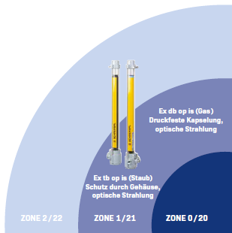
Zonen
Installation
Die Geräte können in Zone 1 oder 21 installiert werden.
Sie erledigen den Explosionsschutz und können mit einer
Standard SRB oder einem anderen Standardgerät,
das sich außerhalb der EX-Zone befindet, kombiniert werden.

Slide 4
Verfügbare Variante
Lichtvorhänge
Auflösung 30 mm
Reichweite 0,3-10 m
Lichtvorhänge
Auflösung 14 mm
Reichweite 0,3-7 m
Lichtgitter
103047644 | EX-SLC440-ER-0330-14
103047645 | EX-SLC440-ER-0490-14
103047646 | EX-SLC440-ER-0650-14
103047647 | EX-SLC440-ER-0810-14
103047648 | EX-SLC440-ER-0970-14
103047649 | EX-SLC440-ER-1130-14
103047650 | EX-SLC440-ER-1370-14
103047621 | EX-SLG440-ER-0500-02
103047622 | EX-SLG440-ER-0800-03
103047624 | EX-SLG440-ER-0900-04
103047625 | EX-SLG440-ER-0500-02-H
103047626 | EX-SLG440-ER-0800-03-H
103047627 | EX-SLG440-ER-0900-04-H
103047629 | EX-SLC440-ER-0330-30
103047631 | EX-SLC440-ER-0490-30
103047632 | EX-SLC440-ER-0650-30
103047633 | EX-SLC440-ER-0810-30
103047634 | EX-SLC440-ER-0970-30
103047635 | EX-SLC440-ER-1130-30
103047636 | EX-SLC440-ER-1370-30
Lichtvorhänge
Auflösung 30 mm
Reichweite 4-20 m
Lichtvorhänge
Auflösung 14 mm
Reichweite 3-10 m
103047637 | EX-SLC440-ER-0330-30-H
103047638 | EX-SLC440-ER-0490-30-H
103047639 | EX-SLC440-ER-0650-30-H
103047640 | EX-SLC440-ER-0810-30-H
103047641 | EX-SLC440-ER-0970-30-H
103047642 | EX-SLC440-ER-1130-30-H
103047643 | EX-SLC440-ER-1370-30-H
103047651 | EX-SLC440-ER-0330-14-H
103047652 | EX-SLC440-ER-0490-14-H
103047653 | EX-SLC440-ER-0650-14-H
103047654 | EX-SLC440-ER-0810-14-H
103047655 | EX-SLC440-ER-0970-14-H
103047656 | EX-SLC440-ER-1130-14-H
103047657 | EX-SLC440-ER-1370-14-H
Lieferzeit: 6-9- Wochen
Verfügbar!

Slide 5
Wettbewerbsvergleich
Schmersal
Sick
+ Preis
+ Variante mit Auflösung 14mm(EX-SLC)
+ Temperaturklasse für Staubatmosphären
+ Design
+ Abmessungen
+ Zündschutzart op is
+ mehr EX-Zertifikate
+ Variante mit höherer Reichweite
- Preis
- Auflösung max. 30mm
- Design
- Abmessungen
- Temperaturklasse f. Staubatmosphären
- bisher nur ATEX
Nachfrage aus verschiedenen Ländern (China, Indien, USA, Brasilien)
Schmersal Rabatt max. 40% auf DE-Preisliste
90% des derzeitigen Marktvolumens
Reer 10% -> kein Wettbewerber, weil nur Zone 2 und 22
Sick gibt etwa 50% Rabatt auf den Listenpreis

Slide 6
Kunden/ Branchen
Sägewerke
Lackierereien

Slide 7
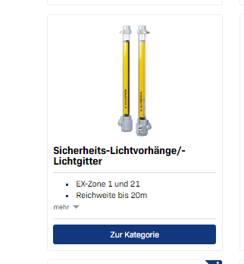

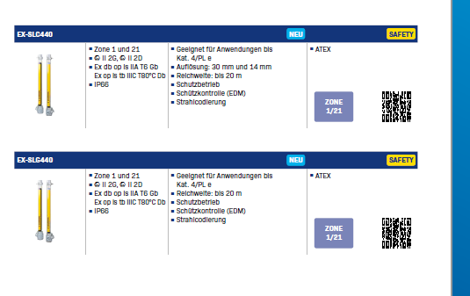
Marketingmaterial
Online-Katalog
EX-Shortkatalog- > verfügbar ab 2023
Präsentation
EX-Poster

Slide 8
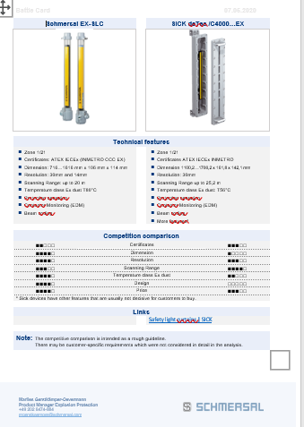
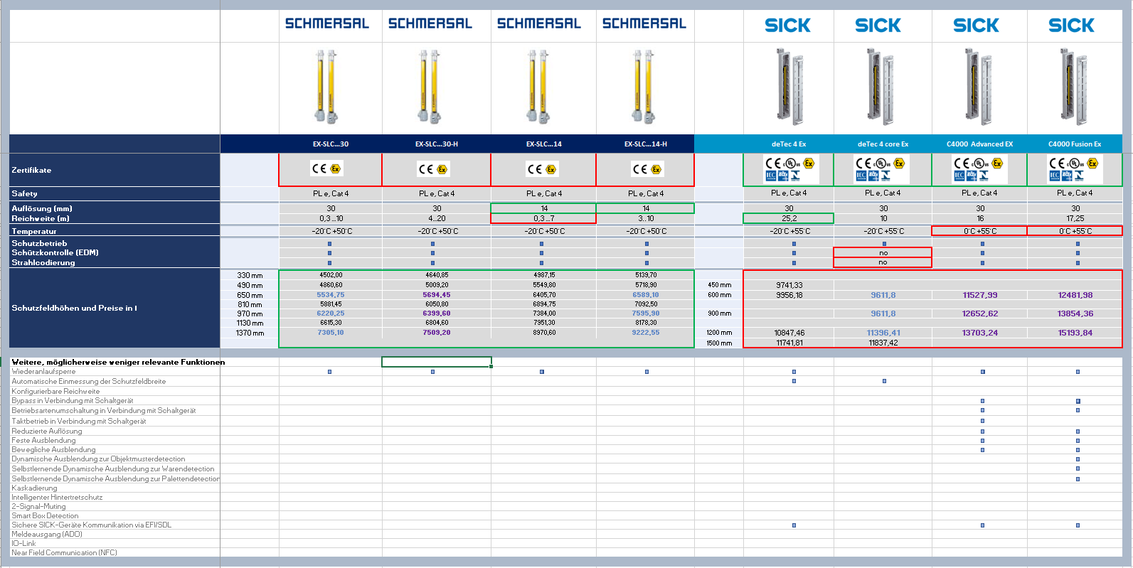
Informationsmaterial
Präsentation
Battle card
Wettbewerbsvergleich

Slide 9
THANK YOU
FOR YOUR ATTENTION!
Marlies Gerstkämper-Oevermann
Product Manager Explosion Protection
Telefon: +49 (0) 202 6474-884
Mobil: +49 160 990 633 83
E-Mail: mgerstkaemper@schmersal.com
www.schmersal.com

Slide 10
COPYRIGHT
This presentation, including its individual contributions and illustrations, is protected by copyright. Any utilization without the author’s consent is forbidden. This especially applies to the reproduction, translation, microcopying as well as for the storage and processing in electronical systems.
K. A. Schmersal GmbH & Co. KG
Phone: +49 (0) 202 6474-0
Fax: +49 (0) 202 6474-100
www.schmersal.com

